Slide 1
2 класс
УМК любой

Slide 2
13 ШКОЛА
Интерактивная игра «Злые птички»
Учим таблицу
умножения на 2.
Автор: Немцева Ю.О.
Учитель начальных классов
МОУ «Школа №13 г. Донецка»

Slide 3
Angry Birds – современная широко известная игра для смартфонов и планшетов, количество скачиваний которой перевалило за 500 миллионов раз по всему миру.
Данная разработка поможет в игровой форме проверить свои знания в табличных случаях умножения числа на 2.
Выбери кнопку с правильным ответом, после чего одна из птичек начнет свой полет.
Удачи!

Slide 5
2$×2=$
6
4
2

Slide 6
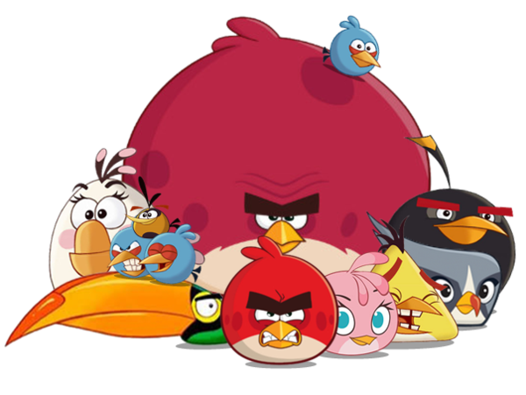
2×2=4
Молодец!

Slide 7
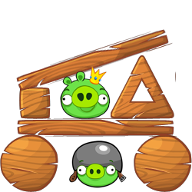
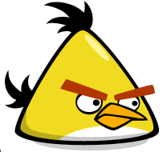
2×4=
8
6
4

Slide 8
2×4=8
Молодец!

Slide 9
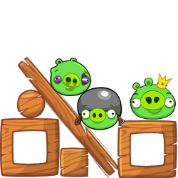
2×5=
8
10
6

Slide 10
2×5=10
Молодец!

Slide 11
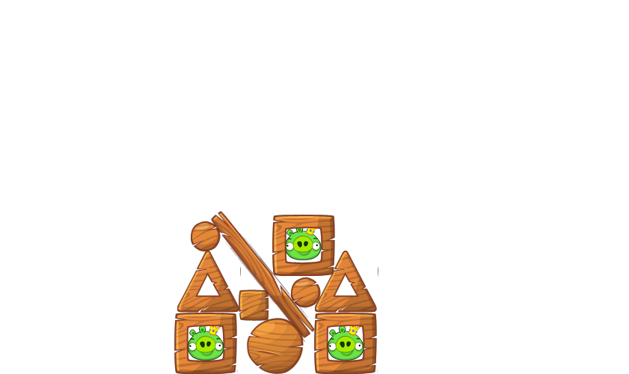
2×8=
14
10
16

Slide 12
2×8=16
Молодец!

Slide 13
2×3=
8
6
2

Slide 14
2×3=6
Молодец!

Slide 15
2×6=
12
16
18

Slide 16
2×6=12
Молодец!

Slide 17
2×7=
12
14
18

Slide 18
2×7=14
Молодец!

Slide 19
2×10=
14
10
20

Slide 20
2×10=20
Молодец!

Slide 21
2×9=
20
18
16

Slide 22
2×9=18
Молодец!

Slide 23
2×1=
0
4
2

Slide 24
2×1=2
Молодец!

Slide 25
2×0=
2×1=
2×2=
2×3=
2×4=
2×5=
2×6=
2×7=
2×8=
2×9=
2×10=
2×5=

Slide 26
Источники:
https://tcrf.net/Angry_Birds_(Windows)
- Кнопки гиперссылок для презентации.
https://tcrf.net/File:Angry_Birds_(PC)-title.png
-фон первого слайда
https://www.sccpre.cat/maxp/Jhxbhi/
- Векторные изображения птичек.
https://angrybirds.fandom.com/ru/wiki/%D0%A1%D0%B2%D0%B8%D0%BD%D1%8C%D0%B8/%D0%93%D0%B0%D0%BB%D0%B5%D1%80%D0%B5%D1%8F
- Векторные изображения свинок.
http://www.angrybirdsclub.ru/forum/fanaty/materialy-dlya-fotoshopa-t474.html
- Векторные изображения блоков.

